Slide 1
FESTÉKEK
Képzőművészet festékekkel
2020/21 I. félév

Slide 2
Festék fogalma
építőiparban, a gépjárműgyártásban, az ipar számos területén alkalmazzák az anyagok színének, esztétikai jellemzőinek megváltoztatására
képzőművészetben a gondolatok, érzelmek kifejezésére
legelterjedtebb felviteli módjai a festendő felületre: mázolás, szórás, bemártás

Slide 3
Festék jellemzői
viszkozitás (a nyúlósság): utal a festék besűrűsödési hajlamára, csökkenthető hígító hozzákeverésével
kiadósságot az a terület jellemzi, amelyet a megadott mennyiségű festékkel befestünk
fedőképesség: meghatározzák azt a legvékonyabb rétegvastagságot, amely a fekete-fehér lemezt éppen elfedi

Slide 4
Festék jellemzői
száradás: a bevont felület környezetének hőmérséklete és nedvességtartalma a száradási idő alatt lehetőleg azonos legyen
vastagság: mérőműszerrel, 0,2-0,3 mm
rugalmasság: festékkel bevont 0,3 mm vastag bádoglemezt tüske körül hajlítják meg
keménység: benyomódás és karcolhatóság

Slide 5
Festék jellemzői
kopási ellenállás: rétegre ráejtett szabvány-golyókkal mérik
fénye: magas fényű, selyem fényű, tompa fényű és fénytelen fokozatok
felületi leválás: ha a festék részecskéi a kézre tapadnak
időállóság: víz, a levegő, a napfény, a meleg és a hideg hatásai

Slide 6
Festékek a hulladék katalógusban
EWC 08 01 11 – 08 01 20

Slide 7
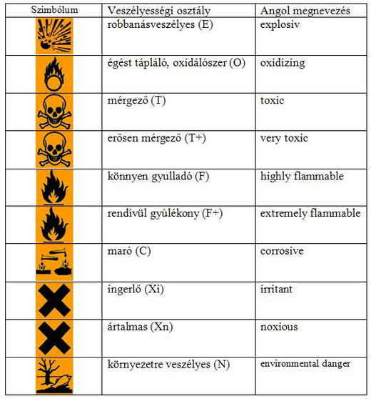

Slide 8
Festék veszélyességi jellemzői
Tűzveszélyes folyadék és gőz
Belélegezve és bőrrel érintkezve ártalmas
Bőrrel érintkezve ártalmas
Ismétlődő vagy hosszabb expozíció esetén károsíthatja a szerveket
Légúti irritációt okozhat
Bőrirritáló hatású., allergiás bőrreakciót válthat ki

Slide 9
Mit tegyünk a felesleges festékekkel
Kreatív zónahatárok
Tedd egyedivé kiegészítőidet
Lenyűgöző fali díszek
Fess mintákat
Frissítsd fel bútoraid
Emeld ki a belső felületeket
Támogasd közösséged

Slide 10
Műtermek kialakítása
kis átalakítással az otthoni garázs, vagy épp a fészer nagyon hangulatos festőműteremmé alakítható
optimális, ha a természetet a lehető legközelebb engedik a műhelyhez
legyen világos és elegáns, átalakítható egy teljes lakás is
festőműhely kiállítóteremmel egybekötve – szép, tágas, világos
galériás lakások tökéletesek egy kis műhely kialakítására

Slide 11
Festékek veszélyességi jellemzői
maró anyag, lobbanáspontja 60 ºC fok feletti, vannak nem éghető festékek is;
bőr, szem és légutak sérülését okozhatja;
maró és irritáló gőzöket bocsát ki, égése esetén is;
edény melegedése nyomásnövekedést okoz, a felhasadás és az azt követő robbanás kockázatával;

Slide 12
Festékek veszélyességi jellemzői
fémeket megtámadhatja és hidrogén gáz keletkezhet, amely a levegővel robbanóképes keveréket alkothat;
gőz nehezebb mint a levegő és nem biztos hogy látható,
talaj mentén terjed és a csatornákba és alagsori helyiségekbe bekerülhet;

Slide 13
Elsősegélynyújtás
szembe került, mossuk ki vízzel legalább 15 percen keresztül, majd haladéktalanul forduljunk orvoshoz;
távolítsuk el a szennyezett ruházatot és bő vízzel mossuk le az érintett bőrfelületet;
haladéktalanul orvosi megfigyelés alá kell helyezni azokat a személyeket, akik kapcsolatba kerültek az anyaggal, vagy gőzét belélegezték;
kerülendő a szájból szájba történő lélegeztetés, használjunk sűrített levegős vagy oxigénes készüléket;

Slide 14
Tűz oltása
Festékes edényt folyamatosan hűtsük vízzel
oltsuk a tüzet vízköddel (szórt sugárral)
ne használjunk kötött vízsugarat a tűzoltáshoz
amennyiben lehetséges, használjunk szórt vízsugarat a tűz füstjének lecsapatásához
kerüljük az oltóeszközök szükségtelen vízfelhasználását, amelyek szennyezést okozhatnak

